Slide 1

Netshoes
Teste de Arquitetura
DANIEL ARTHUR GENNARI JUNIOR
25/09/2017

Slide 2

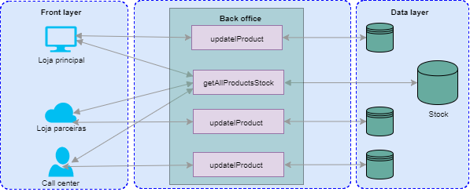
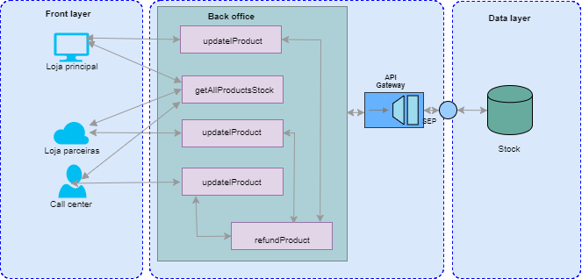
5) Concorrência
TO-BE:
Propor uma arquitetura baseada em micro serviços com API Gateway. Nesta abordagem em vez de permitir que os outros micro serviços acessem diretamente o banco de dados, será criado um novo micro serviço (refundProduct) para resolver o problema de estorno e para ter um ponto de entrada comum
AS-IS:
Um problema de sincronismo de estoque, está afetando as operações do back office, pois existem 3 canais de vendas de produtos, a loja principal, o call center e as lojas parceiras e todas estas manipulam estoque, porém o back office é responsável por avisa-los da alteração do estoque. Com isto, como cada canal cuida do seu estoque, a probabilidade de vender produtos sem estoque é alta.
2
Arquitetura
1
1
AS-IS
Solução: Com a criação do API Gateway ao invés de confiar em cada serviço de atualização de dados (updateProduct) , estes mesmos serviços notificam os produtos estornados são também direcionados ao serviço (refundProduct) que funciona como um Aggegator, assim, somente dados consolidados pelos canais são persistidos.
2
TO-BE
Apesar do back office entregar os dados de estoque correto, outros canais atualizam de descentralizam esta informação.

